Slide 1
Upravljanje troškovima
Tim 4
Petar Vukoja, Mirko Bagarić, Mateo Gagro, Marin Bešlo

Slide 2
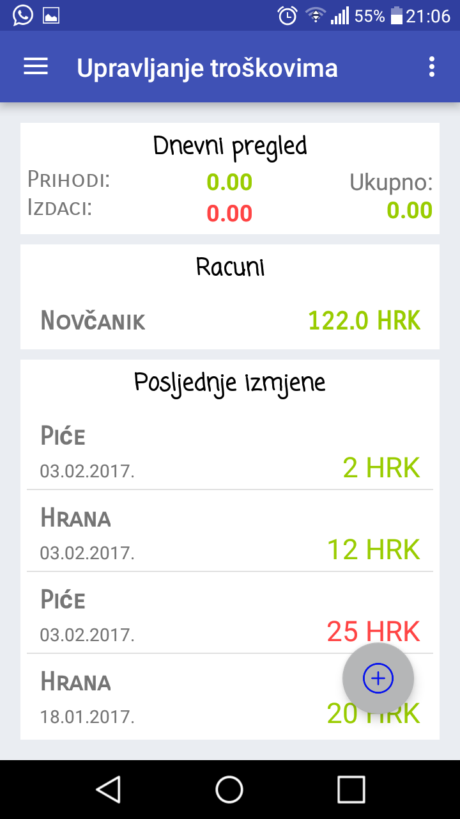
Android aplikacija
Unos i pregled troškova
Brisanje troškova
Izmjena troškova
Odabir valute
Unos novih kategorija
Mjesečni/dnevni/ukupni
pregled
Upravljanje računima

Slide 3
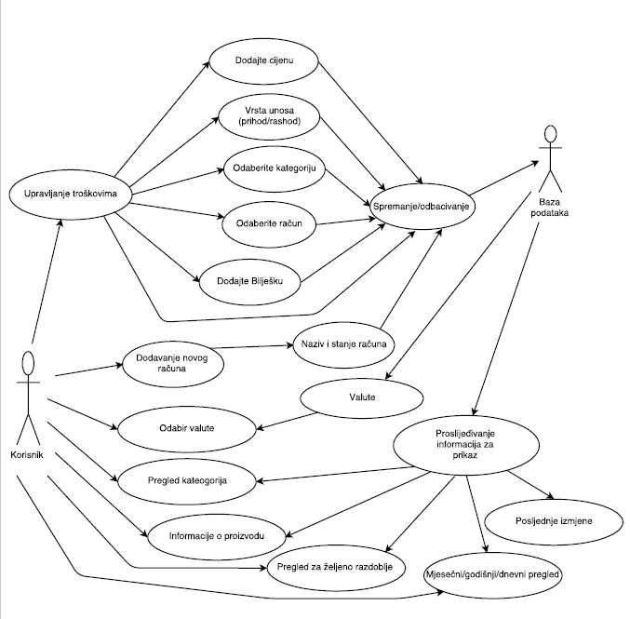

Slide 4
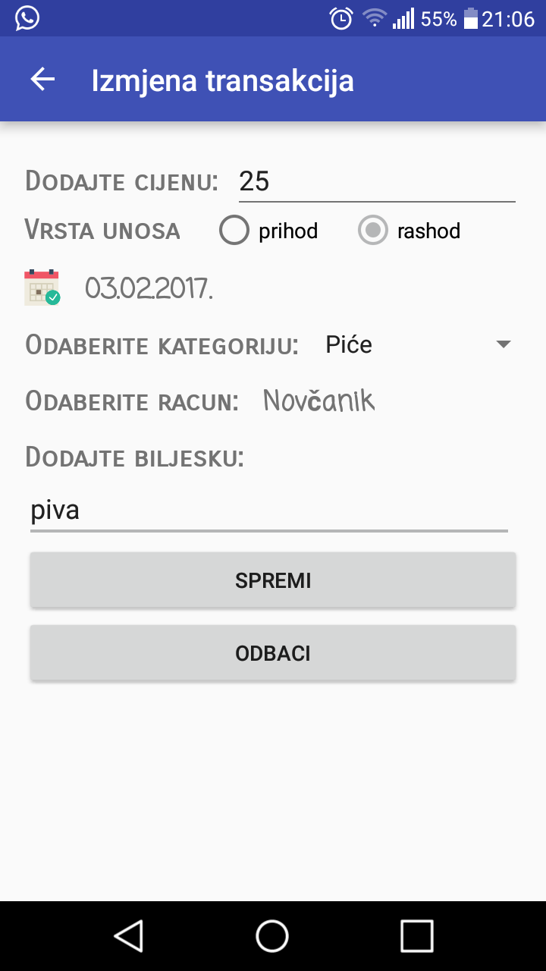
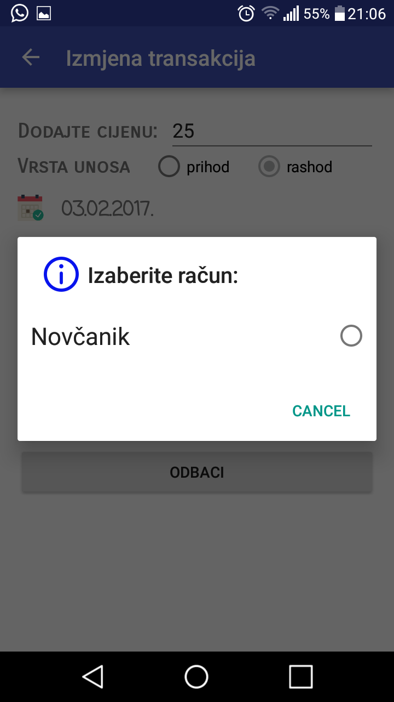

Slide 5
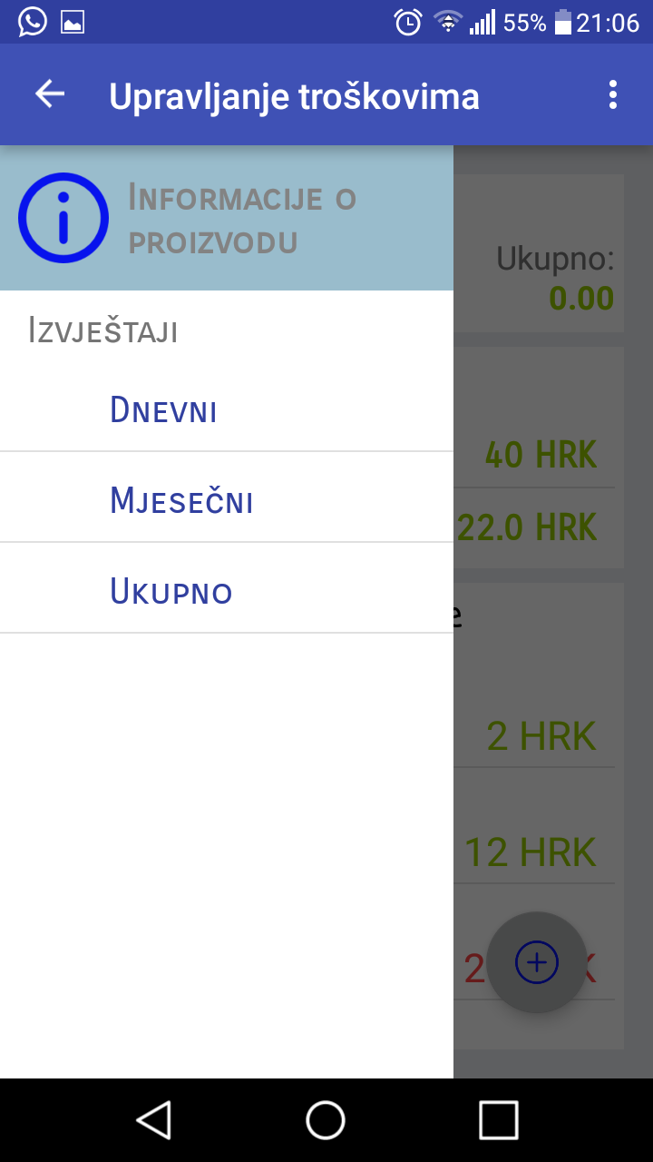
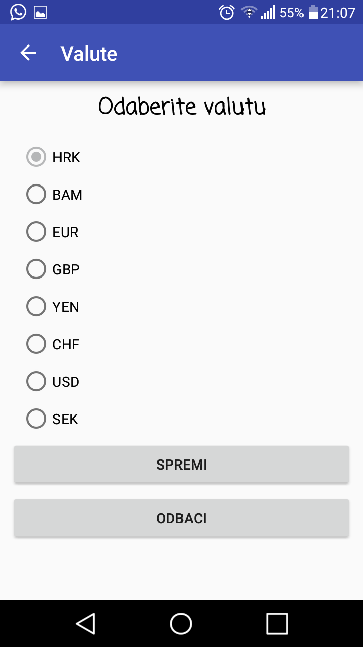

Slide 6
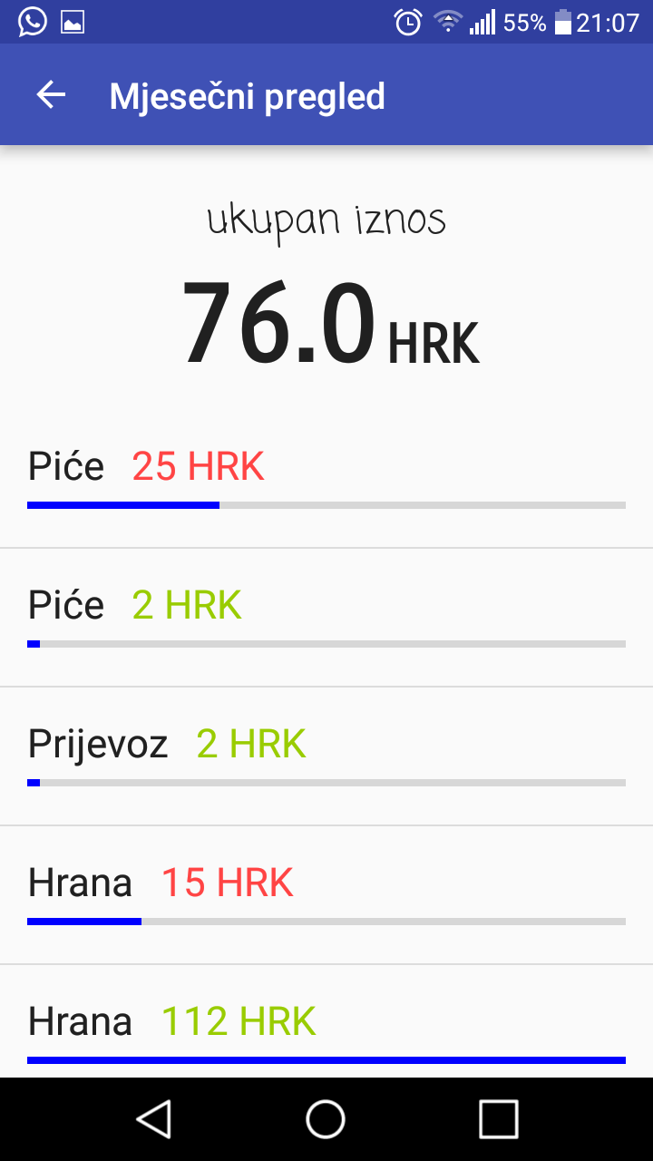
Crveno – trošak
Zeleno – prihod
progressBar – postotak
od ukupnog iznosa

Slide 7
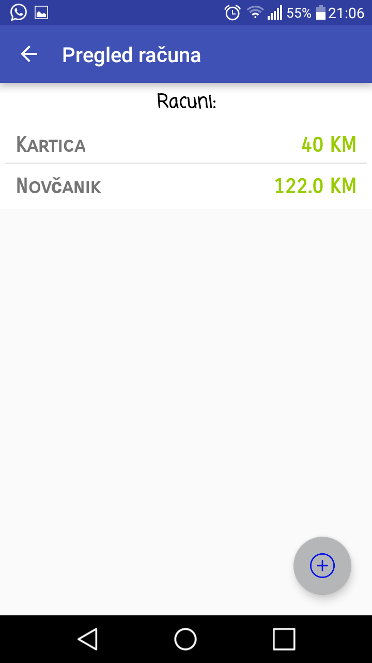
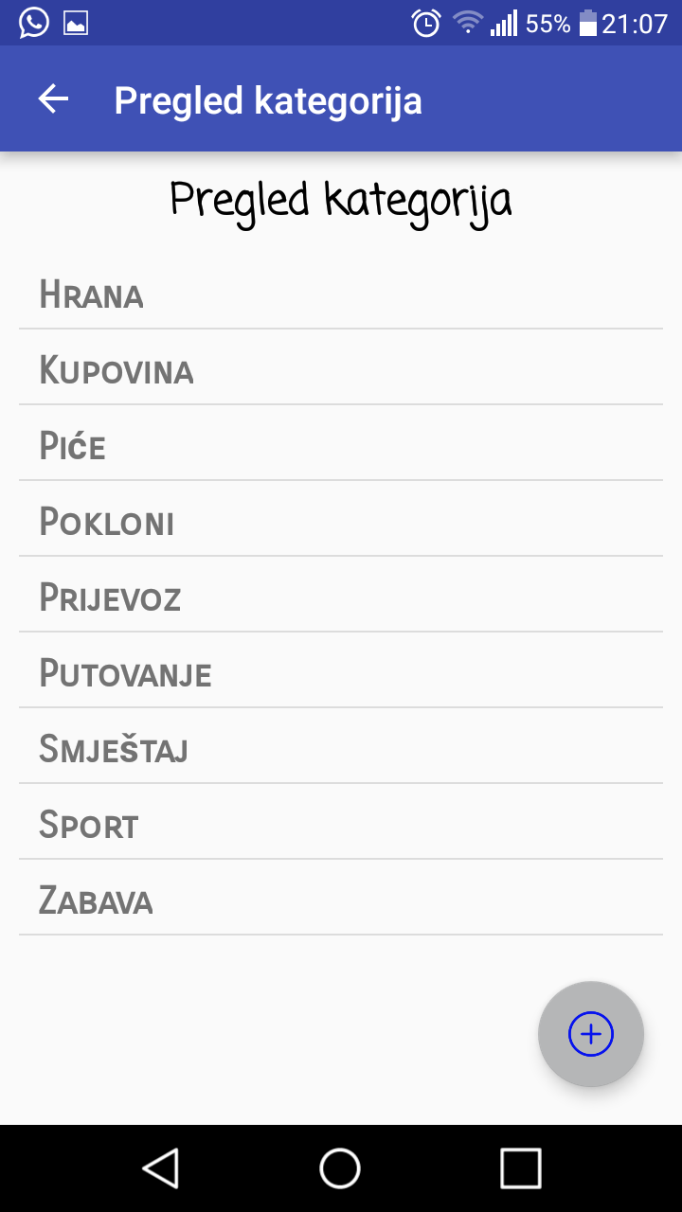

Slide 8
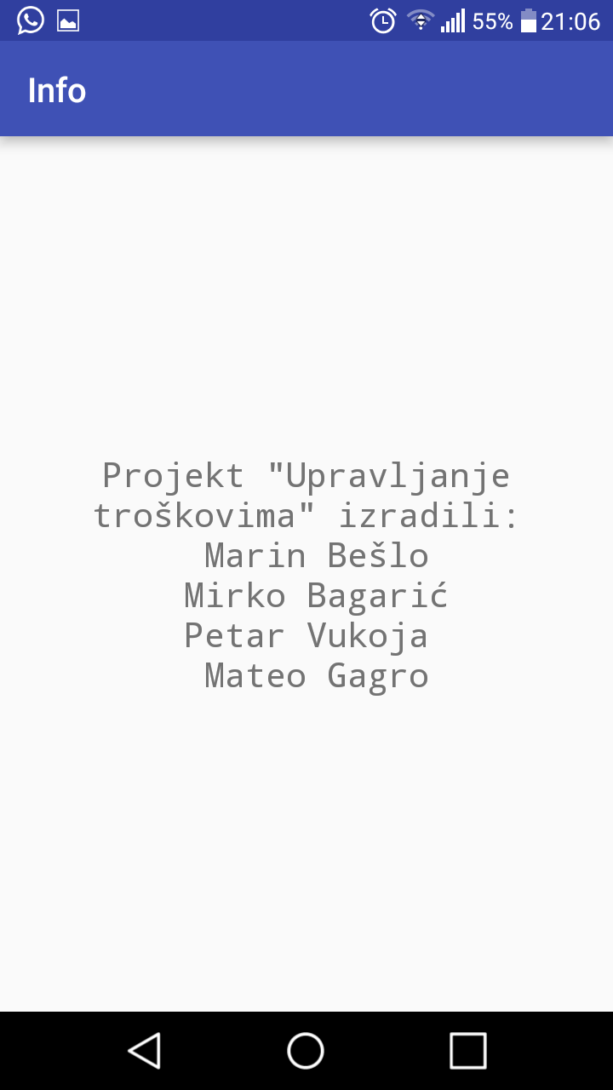
Hvala na pozornosti
Source code and documentation:
https://github.com/beslimir/PiS-Upravljanje-troskovima

